Slide 1
Un mondo utopico ?
Meccanizzazione e robotica sono opportunità per creare un ciclo produttivo efficiente, a patto che l'uomo cambi mentalità e anteponga alla propria natura istintiva e distruttrice il bene comune e lo sfruttamento al massimo delle risorse (limitate) presenti sul nostro Pianeta.

Slide 2
Società open-source
Dobbiamo abbandonare idee come i brevetti e il copyright per passare nell'arco di 20 anni a una società open source in cui l'accesso a ciò che ci serve per vivere è gratuito, libero e disponibile a tutti, non perché c'è un sistema centralizzato comunista, ma perché ognuno di noi, oppure ogni comunità, ha accesso alle risorse che servono per una vita dignitosa.

Slide 3

Siamo davvero pronti ?
I Governi e i potenti del mondo altro non conoscono che numeri sul PIL e non danno davvero il via a una transizione verso un nuovo modo.

Slide 4
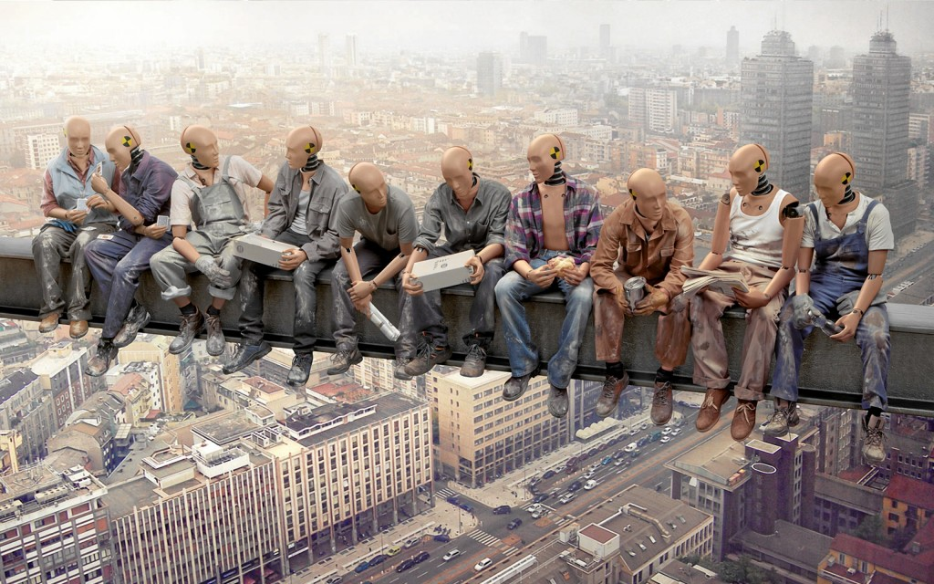
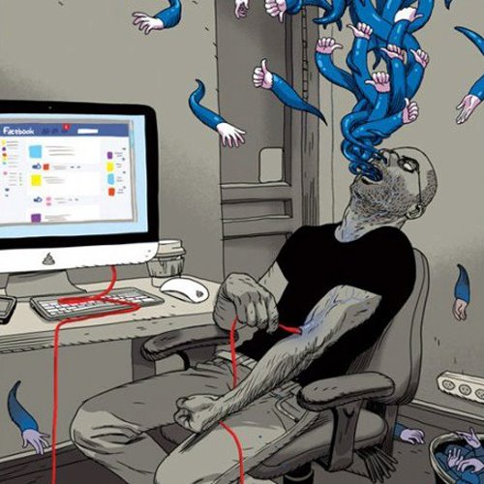
E il popolo ?
Siamo sicuri che affidarci alle macchine porti davvero una crescita dal punto di vista culturale e sociale ?

